Slide 1
CSS 고급활용
2017243008 함예은
2016225197 곽승민

Slide 2
CONTENTS 1.배치
블록 박스와 인라인 박스
박스의 유형 제어
박스의 배치 position
float 프로퍼티를 이용한 유동 배치
수직 쌓기 z-index
visibility
콘텐츠를 자를 것인지 overflow

Slide 3
CH.1
CH.2
CH.3
CH.4
CH.5
CH.6
CH.7
블록 박스와 인라인 박스
블록 태그 : <p>, <h1>, <div>, <ul>
인라인 태그 : <span>, <a>, <img>
※ 블록태그와 인라인 태그의 차이점??
-> 블록태그 는 새 라인에서 시작하고, 옆에 다른 태그를 배치할 수 없다.
-> 인라인 박스 는 블록 안에 배치하고, 옆에 다른 태그를 배치 할 수 있다.

Slide 4
CH.1
CH.2
CH.3
CH.4
CH.5
CH.6
CH.7
박스의 유형 제어, display
Display 프로퍼티??
-> 디폴트 박스 유형을 무시하고 박스 유형을 달리 지정할 수 있다.
ex) display : block -- 블록박스
display : inline -- 인라인박스
display : inline-block -- 인라인 블록 박스

Slide 5
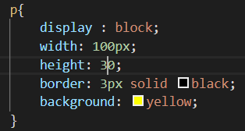


CH.1
CH.2
CH.3
CH.4
CH.5
CH.6
CH.7
박스의 유형 제어, display
display : block 의 경우

Slide 6


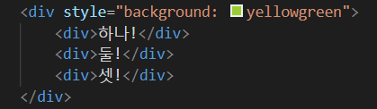
CH.1
CH.2
CH.3
CH.4
CH.5
CH.6
CH.7
박스의 유형 제어, display
display : inline 의 경우

Slide 7
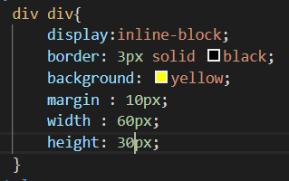

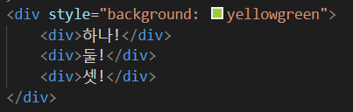
CH.1
CH.2
CH.3
CH.4
CH.5
CH.6
CH.7
박스의 유형 제어, display
display : inline-block 의 경우
display : inline-block 의 특징!
-> inline-block의 경우 inline과 다르게
블록의 넓이, 높이, 여백 등을 지정 가능합니다.

Slide 8
CH.1
CH.2
CH.3
CH.4
CH.5
CH.6
CH.7
박스의 배치, position
Position의 종류
1. 정적 배치 position : static -> 디폴트 값
2. 상대 배치 position : relative
3. 절대 배치 position : absolute
4. 고정 배치 position : fixed
5. 유동 배치 . float : left
float : right

Slide 9
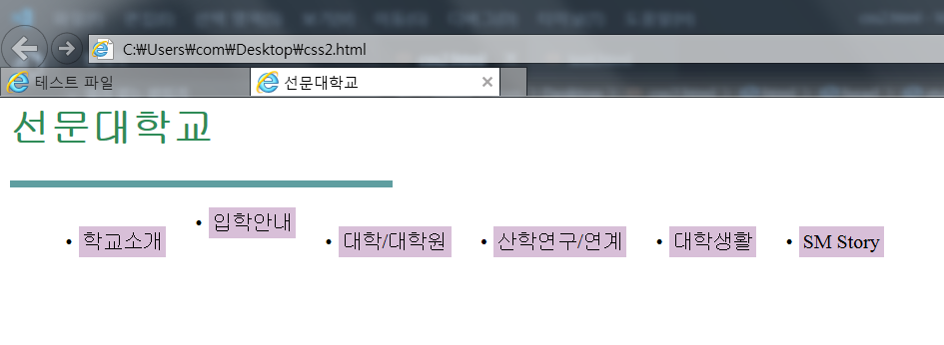
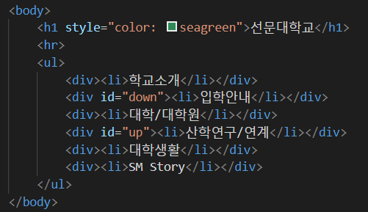
CH.1
CH.2
CH.3
CH.4
CH.5
CH.6
CH.7
박스의 배치, position
Ex) 상대 배치 position : relative
Html 부분

Slide 10
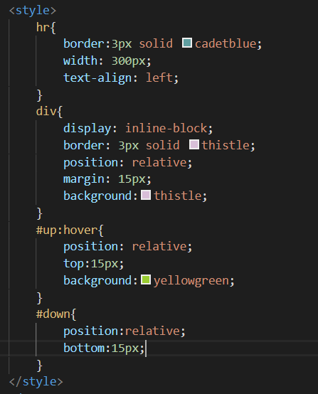
CH.1
CH.2
CH.3
CH.4
CH.5
CH.6
CH.7
박스의 배치, position
Ex) 상대 배치 position : relative
CSS 부분

Slide 11
CH.1
CH.2
CH.3
CH.4
CH.5
CH.6
CH.7
Float 프로퍼티를 이용한 유동 배치
Float 프로퍼티를 지정 시 태그를 항상 오른쪽이나 왼쪽에 위치 시킬 수 있습니다.
Ex) 광고, 공지 등에 적합

Slide 12
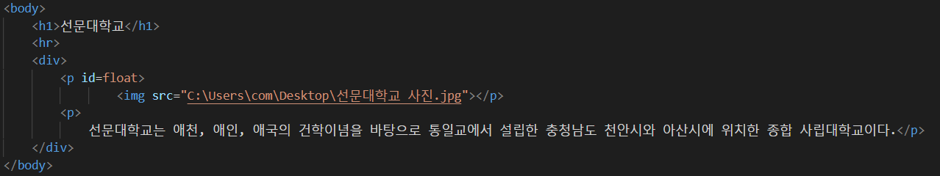
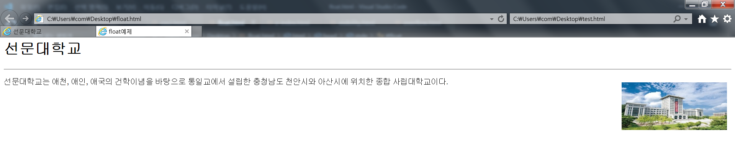
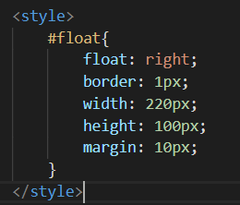
CH.1
CH.2
CH.3
CH.4
CH.5
CH.6
CH.7
Float 프로퍼티를 이용한 유동 배치

Slide 13
CH.1
CH.2
CH.3
CH.4
CH.5
CH.6
CH.7
Z-index를 이용한 수직 쌓기
I. HTML 태그들을 Z축을 따라 수직으로 쌓는 순서를 지정하는 프로퍼티이다.
II. 프로퍼티의 값이 클수록 위에 쌓인다.
III. Z-index는 position 프로퍼티가 relative, absolute인 경우에만 작동된다.

Slide 14
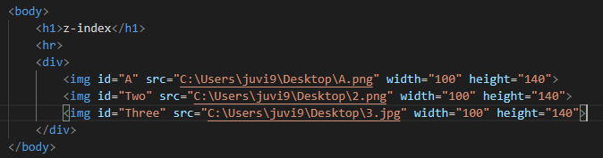
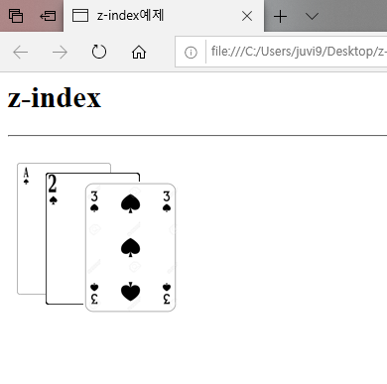
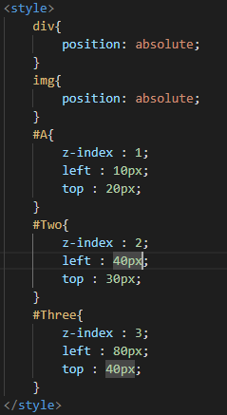
CH.1
CH.2
CH.3
CH.4
CH.5
CH.6
CH.7
Z-index를 이용한 수직 쌓기

Slide 15
CH.1
CH.2
CH.3
CH.4
CH.5
CH.6
CH.7
Visibility
I. HTML 태그를 출력할 것인지 숨길 것인지 지정할 수 있다.
II. visibility : hidden; 은 출력공간을 할당한 채 보이지만 않게 한다.
III. visibility : visible;
hidden;

Slide 16
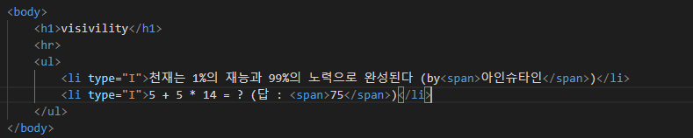
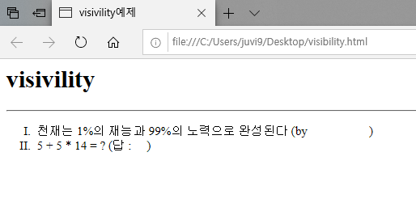

CH.1
CH.2
CH.3
CH.4
CH.5
CH.6
CH.7
Visibility

Slide 17
CH.1
CH.2
CH.3
CH.4
CH.5
CH.6
CH.7
overflow
I. HTML 콘텐츠가 width와 height 프로퍼티에 주어진 크기를 넘어가는 경우
콘텐츠를 자를 것인지 말 것인지 지정하는 프로퍼티
II. 블록 태그에만 지정된다.
III. Width와 height 프로퍼티에 박스 크기가 지정되어 있어야 한다.
IV. overflow : visibility (디폴트)
hidden
. scroll
. auto

Slide 18
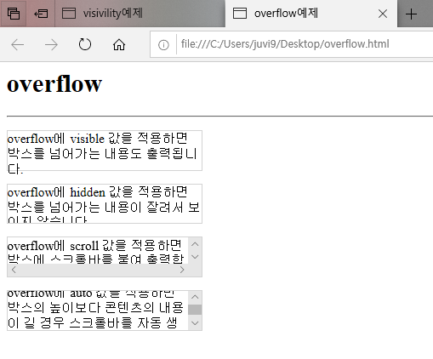
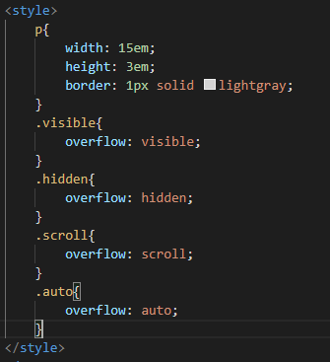
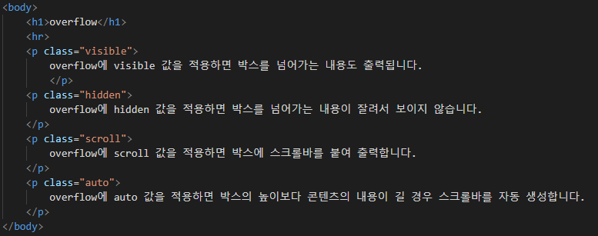
CH.1
CH.2
CH.3
CH.4
CH.5
CH.6
CH.7
overflow
visible의 경우
hidden의 경우
scroll의 경우
auto의 경우

Slide 19
CONTENTS 2. 리스트 꾸미기
리스트와 아이템의 배경
마커의 위치
마커의 종류
이미지 마커
리스트 단축 프로퍼티

Slide 20
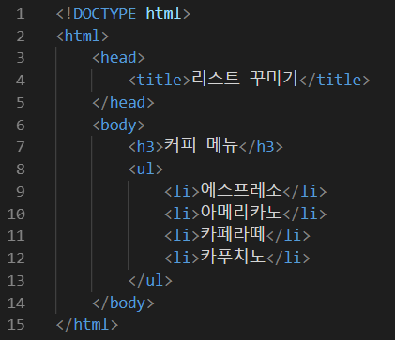
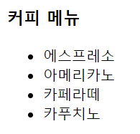

Slide 21
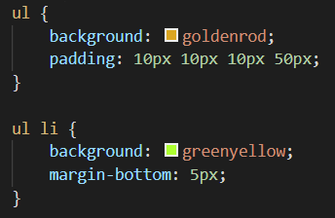
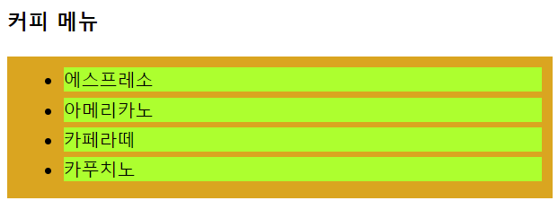
CH.1
CH.2
CH.3
CH.4
CH.5
CH.6
리스트와 아이템의 배경
background 프로퍼티로 리스트나 아이템에 배경색이나 배경 이미지를 줄 수 있다.

Slide 22
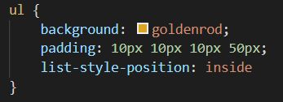
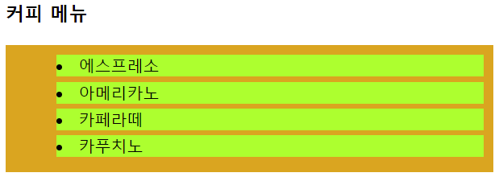
CH.1
CH.2
CH.3
CH.4
CH.5
CH.6
마커의 위치, list-style-position
list-style-position
: 마커의 위치를 지정할 때 사용하는 프로퍼티 (디폴트 값은 outside)
inside값을 주면 마커가 아이템 안쪽에 배치됨

Slide 23
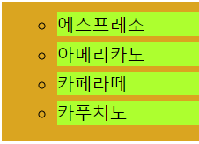
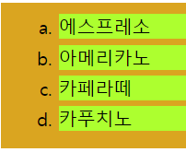
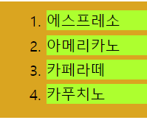
CH.1
CH.2
CH.3
CH.4
CH.5
CH.6
마커 종류, list-style-type
list-style-type
: 마커의 종류를 지정하는 프로퍼티

Slide 24
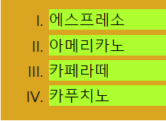
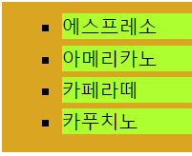
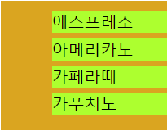
CH.1
CH.2
CH.3
CH.4
CH.5
CH.6
마커 종류, list-style-type
list-style-type
: 마커의 종류를 지정하는 프로퍼티

Slide 25
CH.1
CH.2
CH.3
CH.4
CH.5
CH.6
마커 종류, list-style-type
list-style-type
: 마커의 종류를 지정하는 프로퍼티
list-style-type: disc
armenian
cjk-ideographic
georgian
lower-roman
upper-alpha

Slide 26
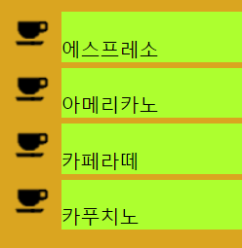
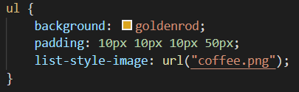
CH.1
CH.2
CH.3
CH.4
CH.5
CH.6
이미지 마커, list-style-image
list-style-image
: 자신만의 이미지 마커를 만들 수 있게 하는 프로퍼티

Slide 27
CH.1
CH.2
CH.3
CH.4
CH.5
CH.6
리스트 단축 프로퍼티, list-style
list-style
: 마커의 타입, 위치, 이미지 등을 한 번에 지정하는 단축 프로퍼티
coffee.png를 마커 이미지로 지정
마커를 아이템 안쪽(inside)에 배치
이미지가 없는 경우 circle 타입의 마커를 사용

Slide 28
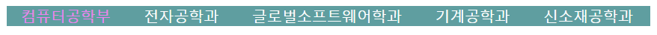
CH.1
CH.2
CH.3
CH.4
CH.5
CH.6
응용) 리스트로 메뉴 만들기
메뉴 아이템에 마우스 올리면 글자 색 변경

Slide 29
CONTENTS 3. 표 꾸미기
표 테두리 제어
셀 크기 제어
셀 여백 및 정렬
배경색과 테두리 효과
줄무늬 만들기
응용) 마우스가 올라갈 때 행의 배경색이
변하는 표 만들기

Slide 30
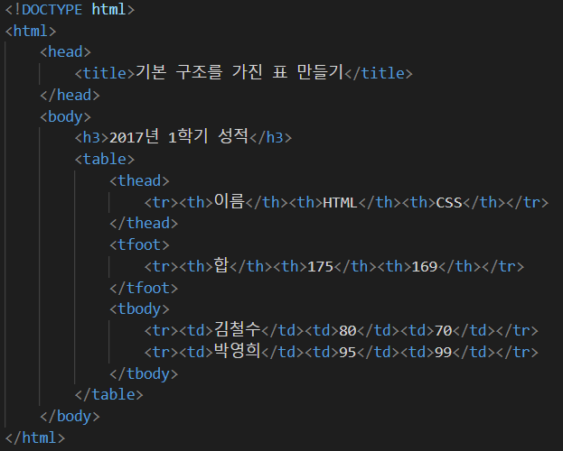
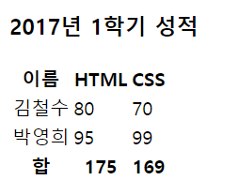

Slide 31
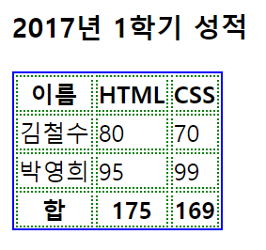
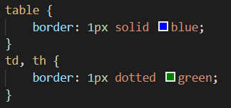
CH.1
CH.2
CH.3
CH.4
CH.5
CH.6
표 테두리 제어, border
border
: 테두리의 두께와 모양, 색을 한 번에 지정할 수 있는 프로퍼티
1px 테두리, 실선, 파란색
1px 테두리, 점선, 초록색

Slide 32
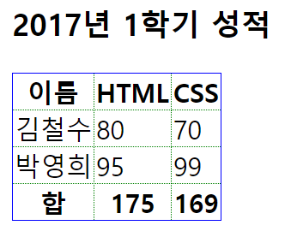

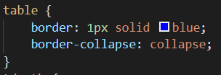
CH.1
CH.2
CH.3
CH.4
CH.5
CH.6
표 테두리 제어
border-collapse 프로퍼티에 collapse값을 주면, 테두리가 하나로 합쳐진다.

Slide 33
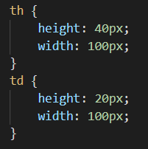
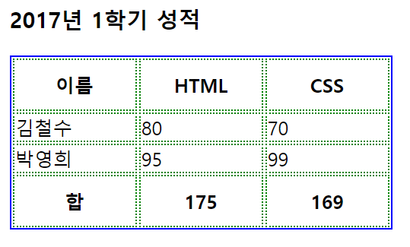
CH.1
CH.2
CH.3
CH.4
CH.5
CH.6
셀 크기 제어, width height
width와 height 프로퍼티를 이용해 셀의 크기를 지정할 수 있다.

Slide 34
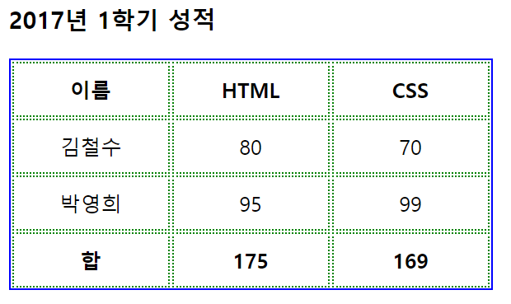
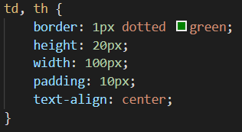
CH.1
CH.2
CH.3
CH.4
CH.5
CH.6
셀 여백 및 정렬
text-align 프로퍼티를 이용하여 셀 정렬 방식을 바꿀 수 있다.
( <th> : 중앙 정렬, <td> : 왼쪽 정렬이 디폴트 값 )

Slide 35
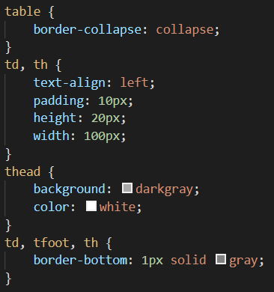
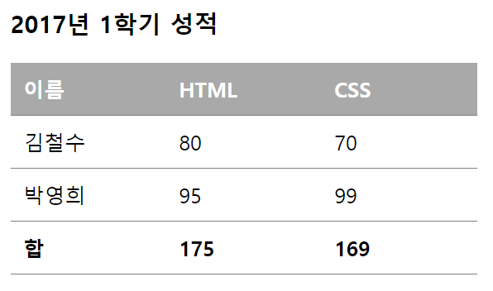
CH.1
CH.2
CH.3
CH.4
CH.5
CH.6
배경색과 테두리 효과
<thead>의 배경색을 gray, <td>와 <tfoot>의 아래쪽 테두리만 회색으로 지정한 예제

Slide 36
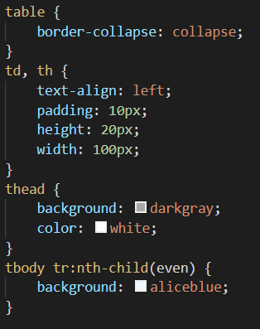
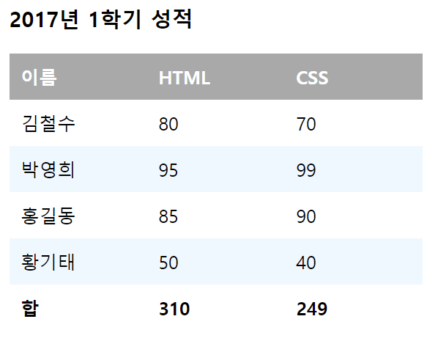
CH.1
CH.2
CH.3
CH.4
CH.5
CH.6
줄무늬 만들기
짝수 번째 행의 배경색을 aliceblue 색으로 지정하는 예제
짝수 번째 행에 적용

Slide 37
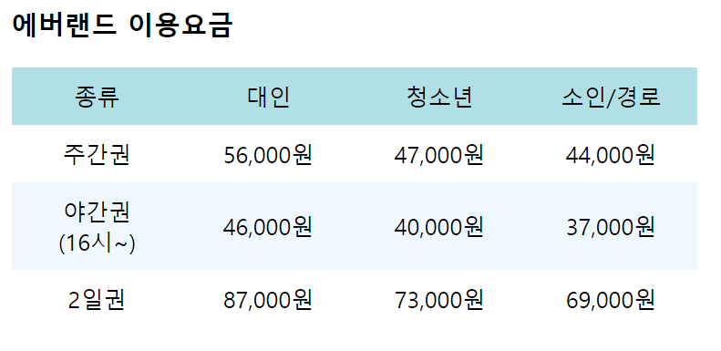
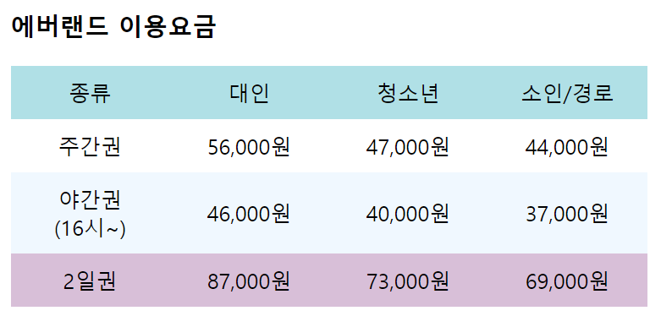
CH.1
CH.2
CH.3
CH.4
CH.5
CH.6
응용) 마우스가 올라갈 때 행의 배경색이 변하는 표 만들기
마우스를 올렸을 때 배경색이 바뀜
hover 이용

Slide 38
THANK YOU FOR LISTENING

